Slide 1
Мобильность в Мадриде: изменяя будущее
Leaders in Urban Transportation Summit
Москва, 18 апреля, 2019
Sergio Fernández Balaguer

Slide 2
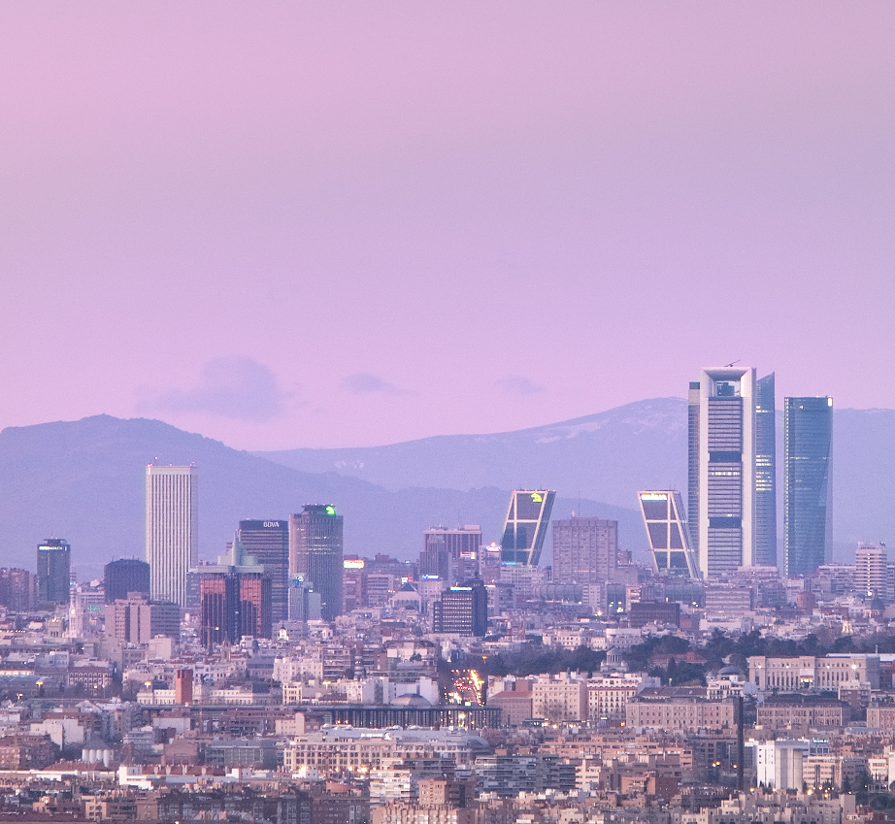
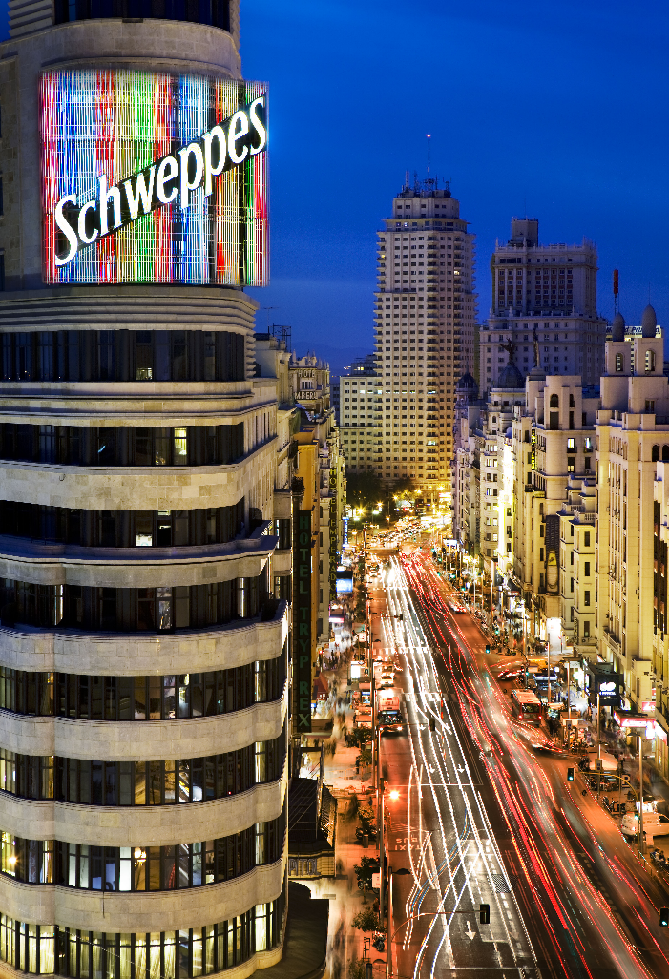

Notes:
Мадрид:
Столица Испании
3,2 млн. жителей (третий по численности город ЕС). 6,8 % общей численности населения Испании. Численность агломерации - более 5 млн.
21 район (128 подрайонов)
9,04 млн. туристов
11.9% ВВП Испании
1-й аэропорт Испании (5 в Европе), с 50.4 млн пассажиров
15,723 такси
461 машин на 1000 жителей
Около 1 млн машин въезжают в город ежедневно

Slide 3
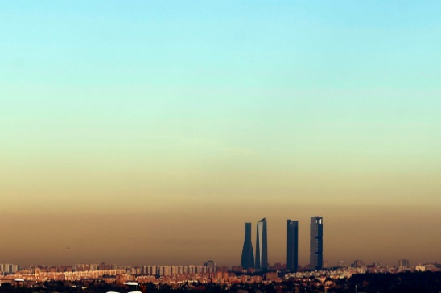
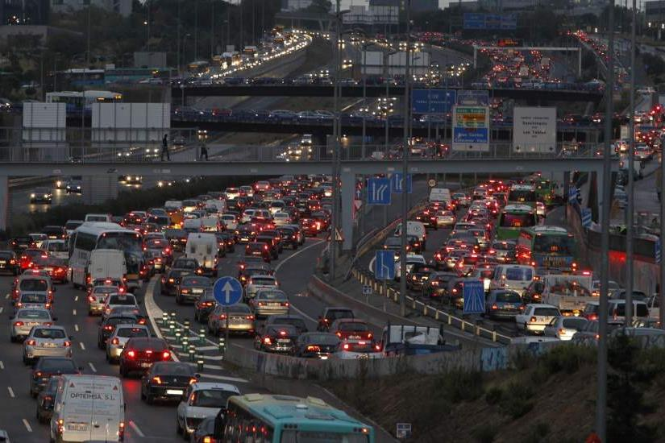
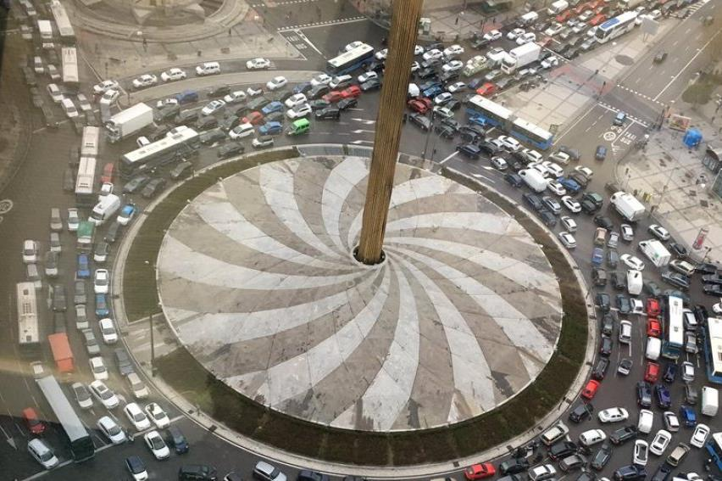
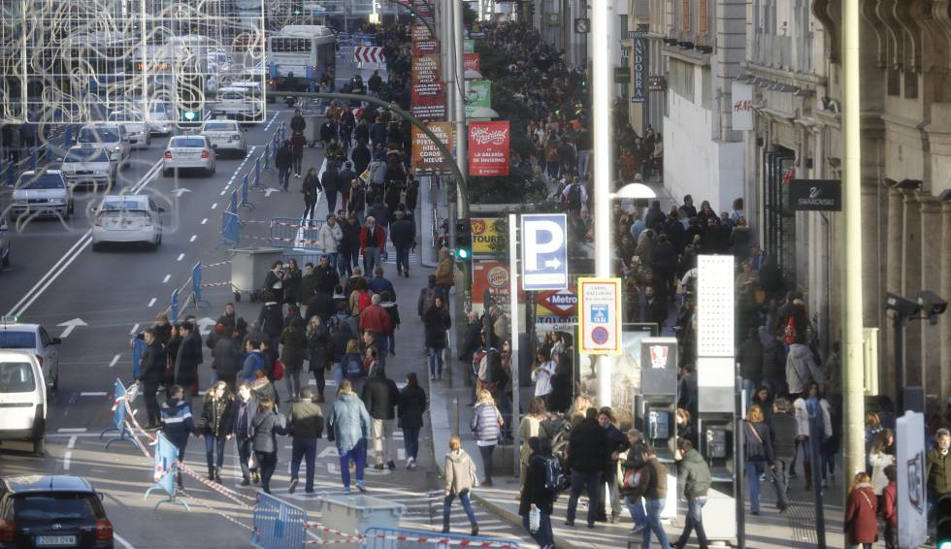
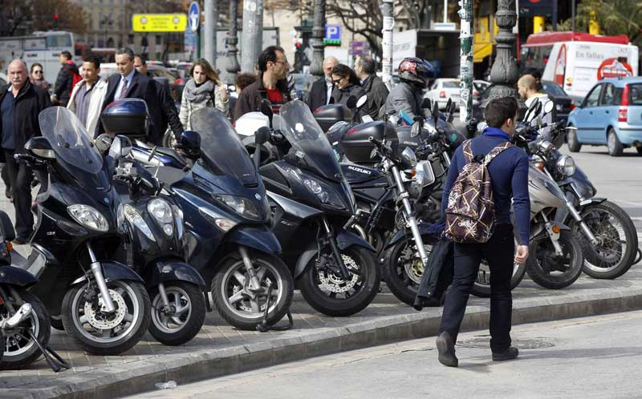
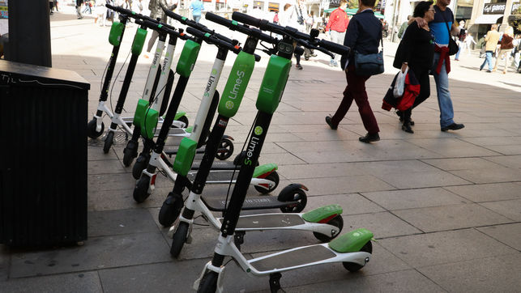
Notes:
Мадрид сталкивается с вызовами, касающимися качества воздуха, загруженностью дорог, шумом, доступностью для маломобильных, увеличением количества туристов и прочим. Все это требует создание инновационной среды с городом во главе, активное привлечение к проработке вопросов руководителей и общественности.
81% от общего количества подвижного состава - машины. 68% из них дизельные. Легкий грузовой автотранспорт - 7.7%. Тяжелый - 1,7%, автобусы - 1,7% , мотоциклы - 2.7%, такси - 4,9%

Slide 4
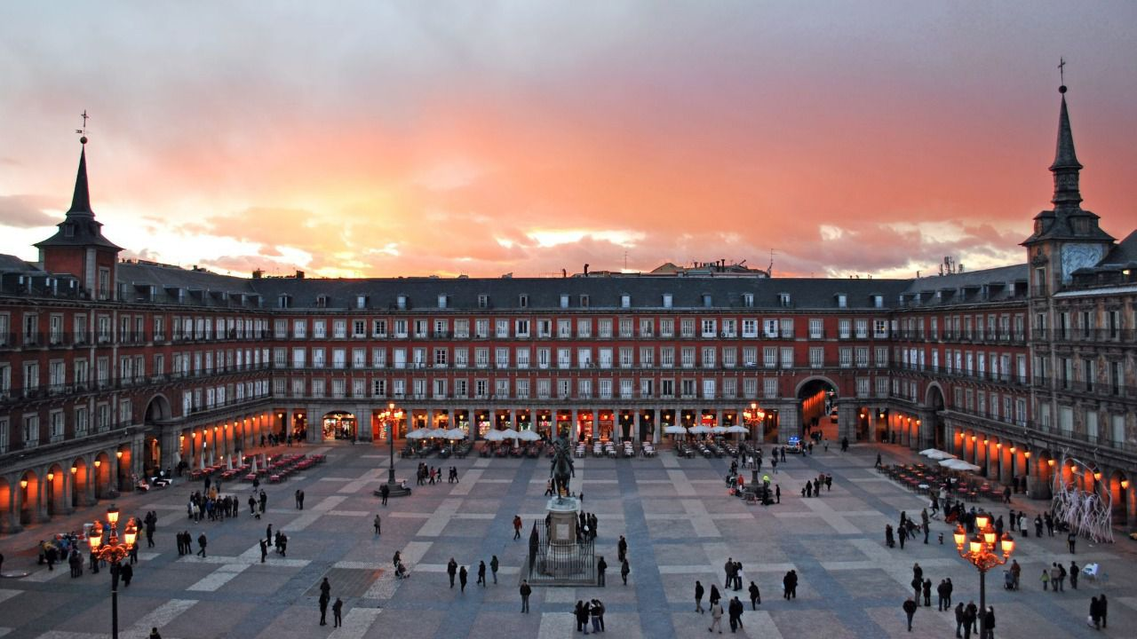
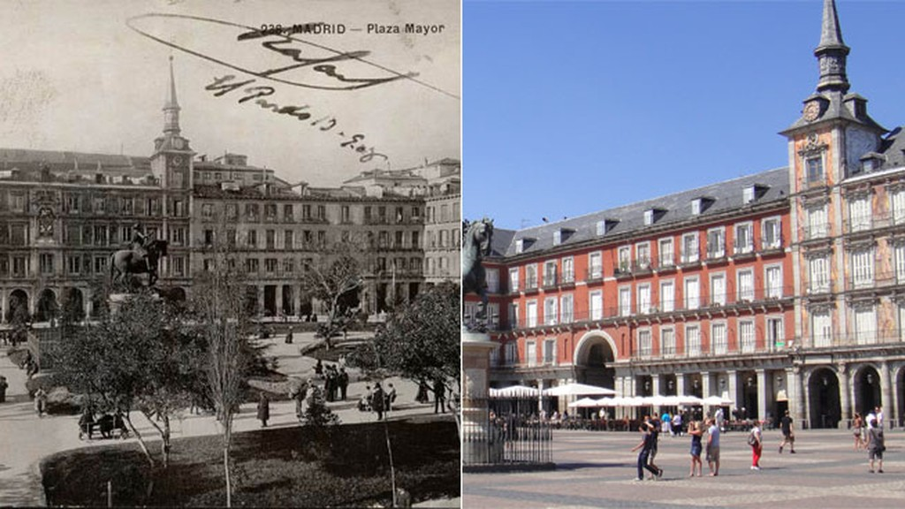
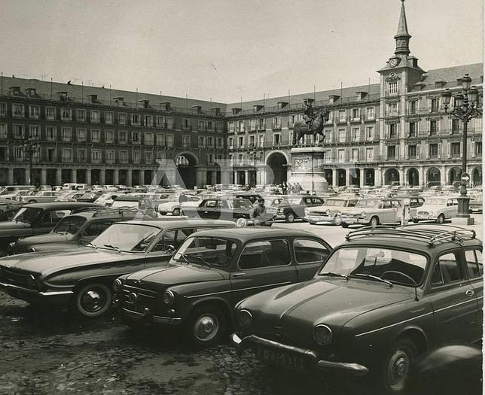
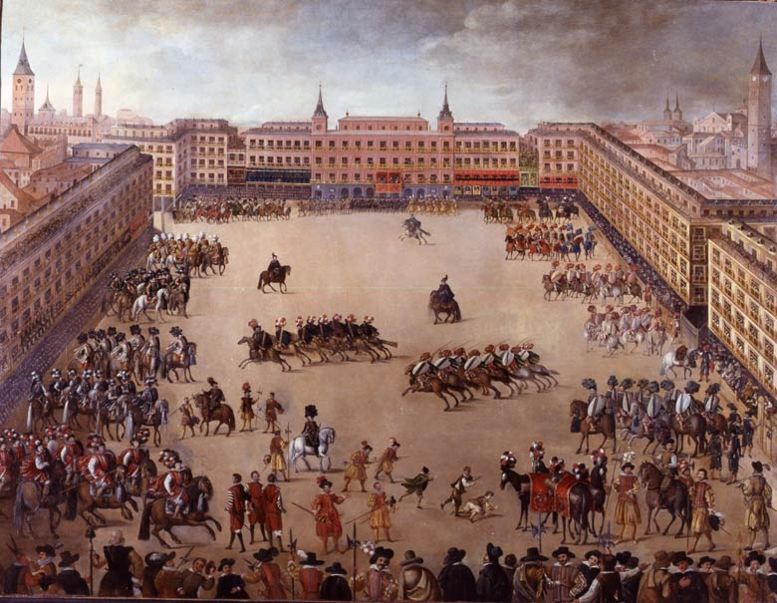
Все для дальнейшей эволюции

Slide 5
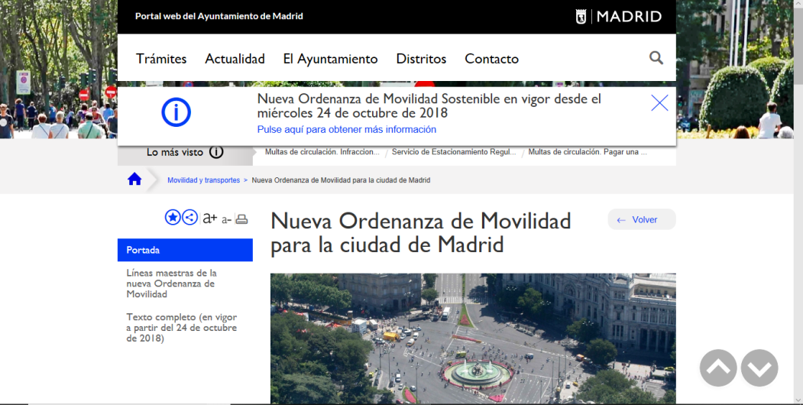
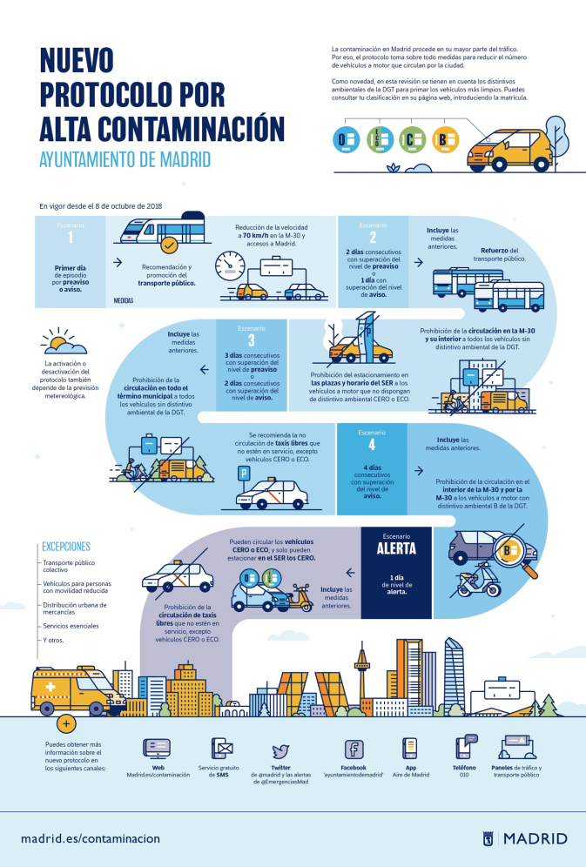

ОСНОВНЫЕ
ПОДХОДЫ
План A
Новый протокол действий в случае серьезных загрязнений воздуха
Новый подход к устойчивой мобильности
8 октября, 2018
24 октября, 2018
21 сентября, 2017

Slide 6
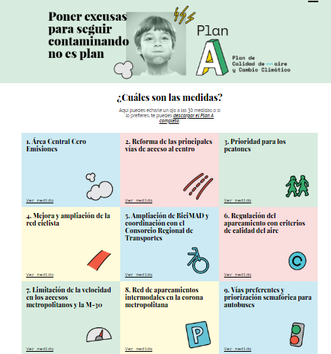
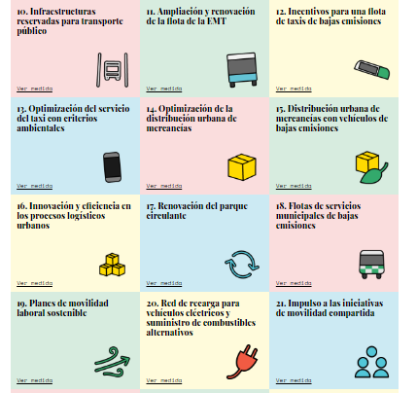
ПЛАН A
Notes:
Investment needed: 550 M € until 2020

Slide 7
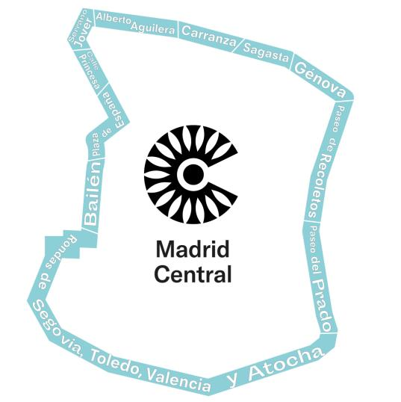
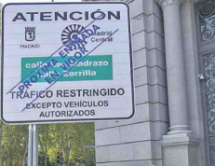
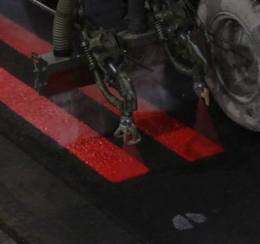
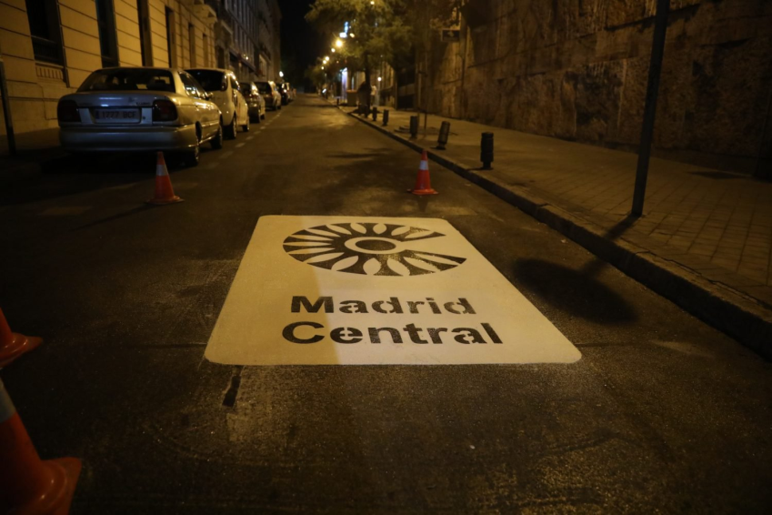
План A, действие №1: проект“Madrid Central”
ВСТУПИЛ В СИЛУ 30-го НОЯБРЯ 2018!!
Notes:
Access controlled by cameras (reading plate): 116 cameras

Slide 8

Зона действия
472 га.
Проект Madrid Central: Приоритет резидентам Низкий показатель выбросов
Внутреннее кольцо M-30
Муниципалитет Мадрида
Влияние на самые загрязняющие автомобили
Простота и экономия (разрешения) для городских властей
Просто в понимании для горожан: меньше ошибок и штрафов
Гибкость
Соответствие протоколу действий для серьезных загрязнений воздуха
20% - сокращение машин, 37% сокращение в машино-км., почти 40% - сокращение в NO2
Notes:
131.928 жителей
16.871 бизнес-зон (магазины, рестораны, бары…)
1.021 отелей с 83.263 спальными местами
16.000 пользователей парковочных зон
9.247 парковочных мест на улицах
В данной зоне происходит около 1200000 поездок в день на общественном транспорте (59%)
550000 прогулок (27%)
230.000 поездок на машине (11%) . Из их числа, 8000 внутренние, 58600 проезд через зону, 163400 – начало или окончание движения внутри зоны
Ограничение отразится только на 13% этих автомобилей, то есть лишь на 1% от общего числа передвижений.

Slide 9

Использование национальной схемы классифицирования
  Экологическая классификация - DGT
Общенациональная (2016)
Обозначение (видимое)
Позитивная дискриминация
На основе EURO стандартов и технологий
  Дизель (старше 2006)
  Бензин (старше 2000)
Электромобили (батарея) (BEV)
Гибридный автомобиль с дополнительной зарядкой (PHEV) дальность > 40 км
Электромобили с увеличенной дальностью (REEV) > 40 км
Электромобили на топливных элементах
LPG (сжиженный углеводородный газ)
LNG (сжиженный природный газ)
CNG (сжатый природный газ)
Гибридный автомобиль с дополнительной зарядкой (PHEV) дальность < 40 км
Гибридный автомобиль без дополнительной зарядки (HEV)
Машины и малотоннажный коммерческий транспорт/минивэны (бензин) - Euro 4, 5, 6,
Машины и минивэны (дизель) - Euro 6
Легкогрузный и большегрузный транспорт- Euro VI
Машины без обозначений:
Машины и минивэны (бензин) - Euro 3
Машины и минивэны (дизель) - Euro 4, 5
Легкогрузный и большегрузный транспорт - Euro IV и V

Slide 10

Основные правила проекта “Madrid Central”
10
Свободный въезд для велосипедов, резидентов, общественного транспорта, такси, аварийно-спасательных служб, ….
Эко виньетка | Описание | Конечный пункт | Проезд | Парковка
CERO | BEV, REEV и PHEV >40 км | Разрешено | Разрешено | На улице (бесплатная и безлимитная) Во дворе
ECO | LPG, CNG, LNG, PHEV < 40km and HEV | Разрешено | Разрешено | На улице (платная, не более 2 часов) Во дворе
C и B | Euro 3,4,5,6 бензин Euro 5,6 дизель Euro 4, 5 грузовики (средняя и большая грузоподъемность) | Разрешено | Запрещено | Во дворе
A (Нет) | Другие | Запрещено | Запрещено | Запрещена
С 2020 гости будут лишены права въезда (резиденты с 2025)
Notes:
Резиденты будут иметь право на предоставление 20 авторизаций для других (члены семьи и т.д.)
Мотоциклы с обозначением будут иметь право на въезд с 07.00 до 22.00
Если они Cero и ECO, то все 24 часа

Slide 11
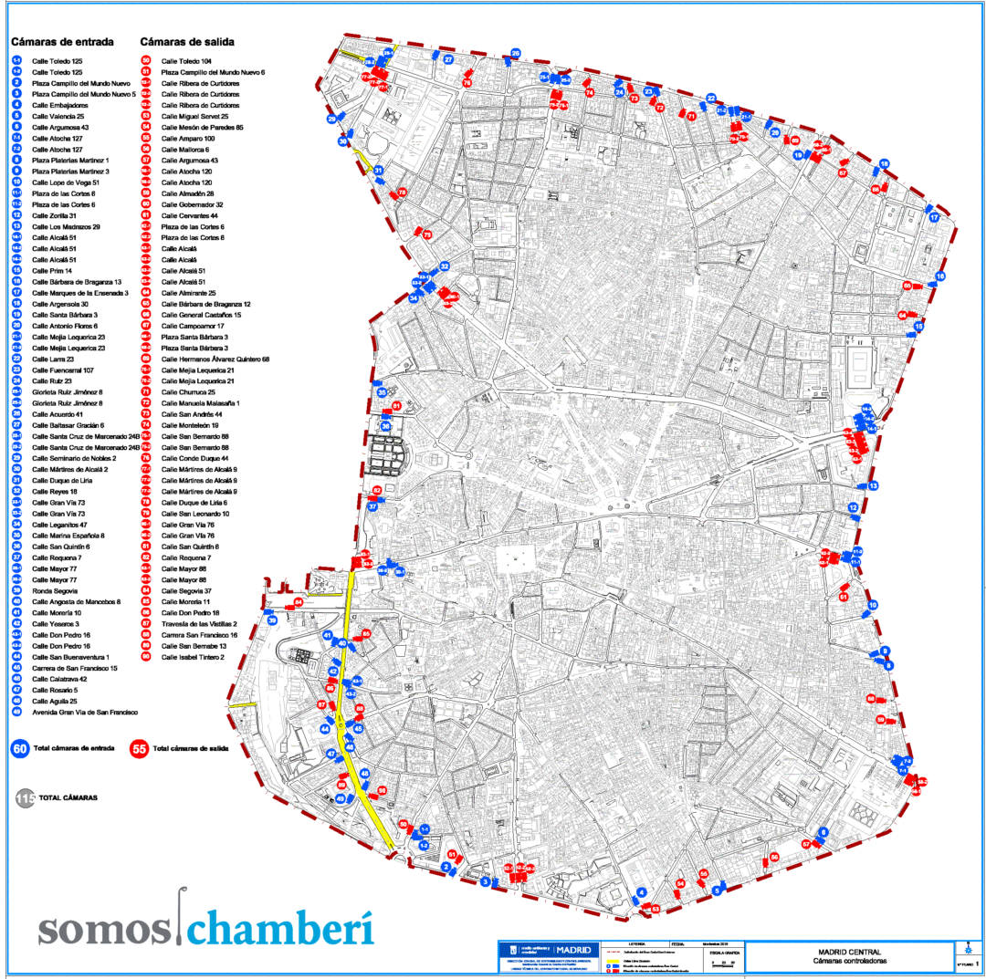
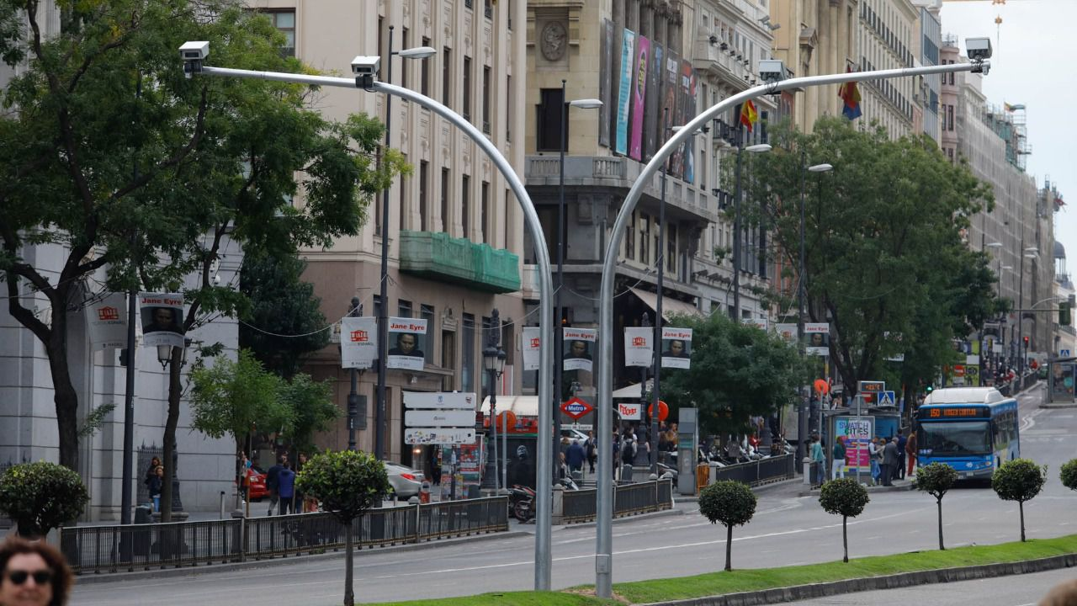
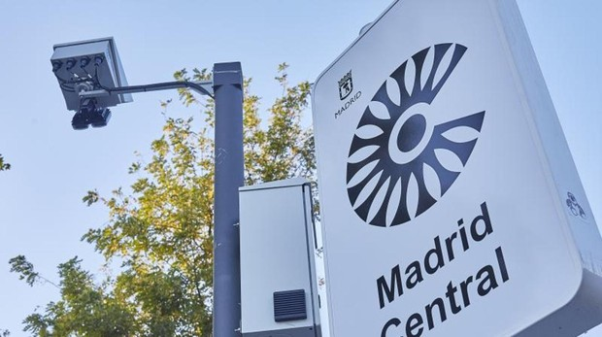
Контроль при помощи камер

Slide 12
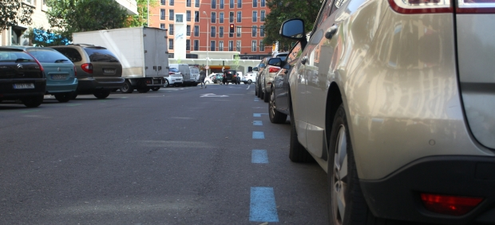
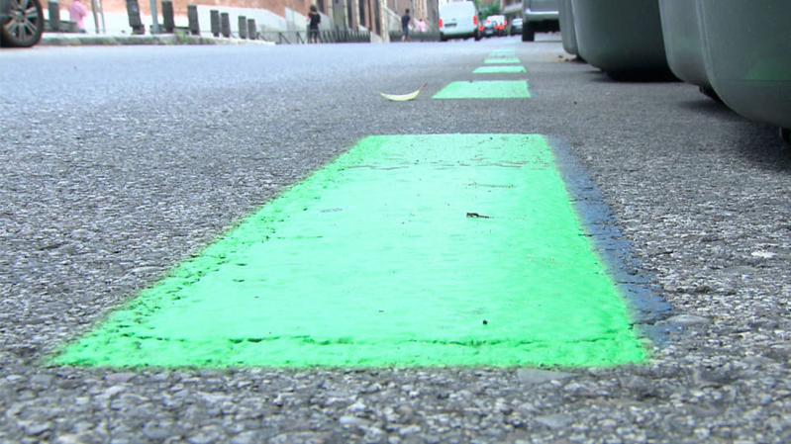
Изменения в правилах парковки
  Парковка на улице для гостей зоны (голубые парковочные места) заменяется на парковку для резидентов (касается 1,280 парковочных мест)
  Бесплатная и безлимитная парковка на улице только для Cero
  Максимум 2 часа для ECO автомобилей

Slide 13
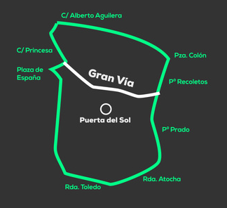
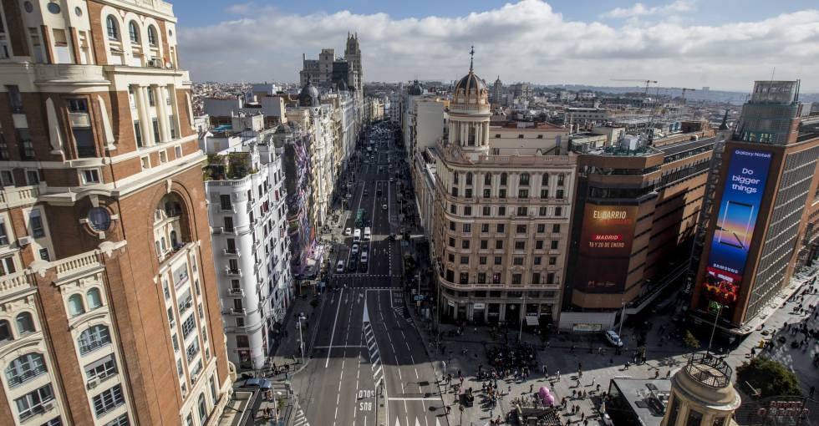
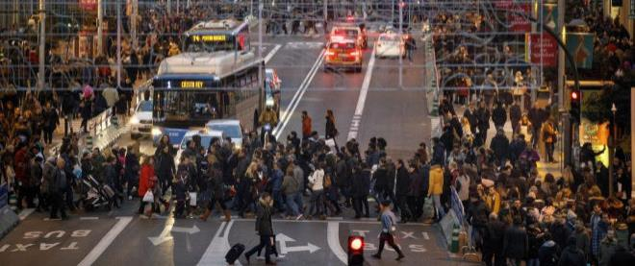
Движение транспортных средств через “Madrid Central”?
Notes:
Gran Via: 55,000 машин в день
5,000 машин начинающих/заканчивающих движение в районе Gran Vía
200,000 пешеходов (30% общественной зоны)
Движение транспорта занимает 70% общественной зоны
Ответ - НЕТ

Slide 14
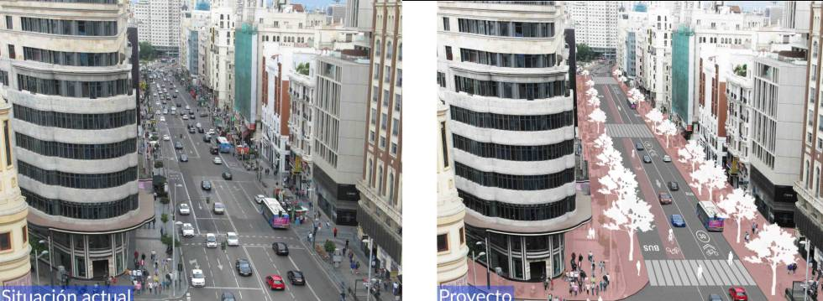
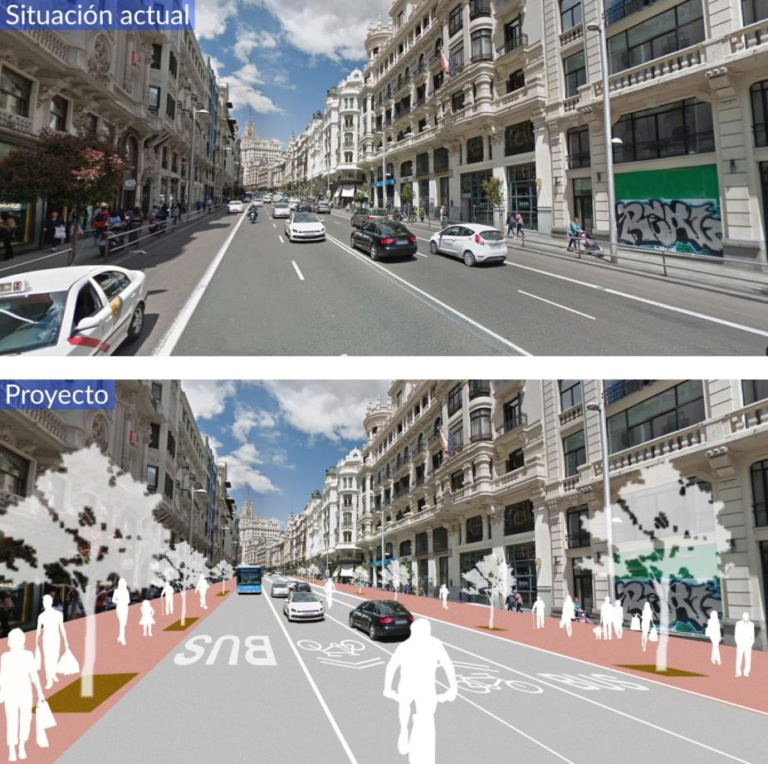
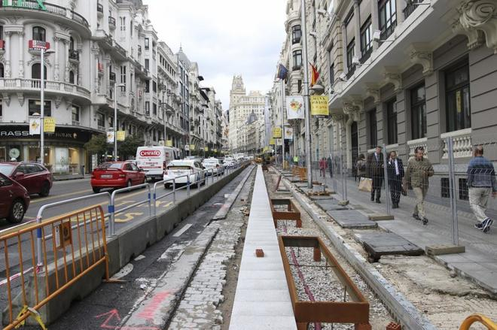
Gran Vía
До
До
Проект
Через несколько недель
Проект
Notes:
Работы начаты прошлым мартом
Запланировано к следующему ноябрю
Более чем 5,400 м2 дополнительной пешеходной зоны (около дополнительных 30% )
Среднее расширение – 3 метра
Бюджет – около 6 миллионов Евро

Slide 15
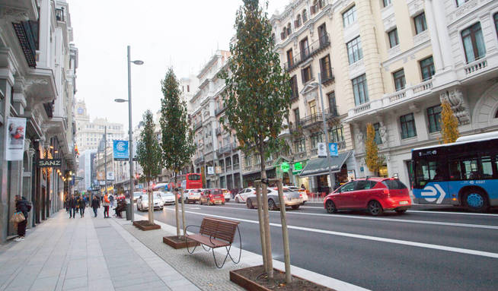
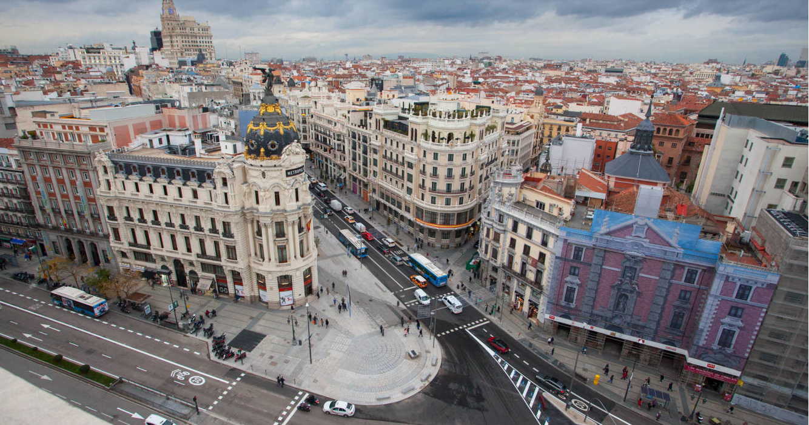
Gran Vía
Сегодня!!

Slide 16
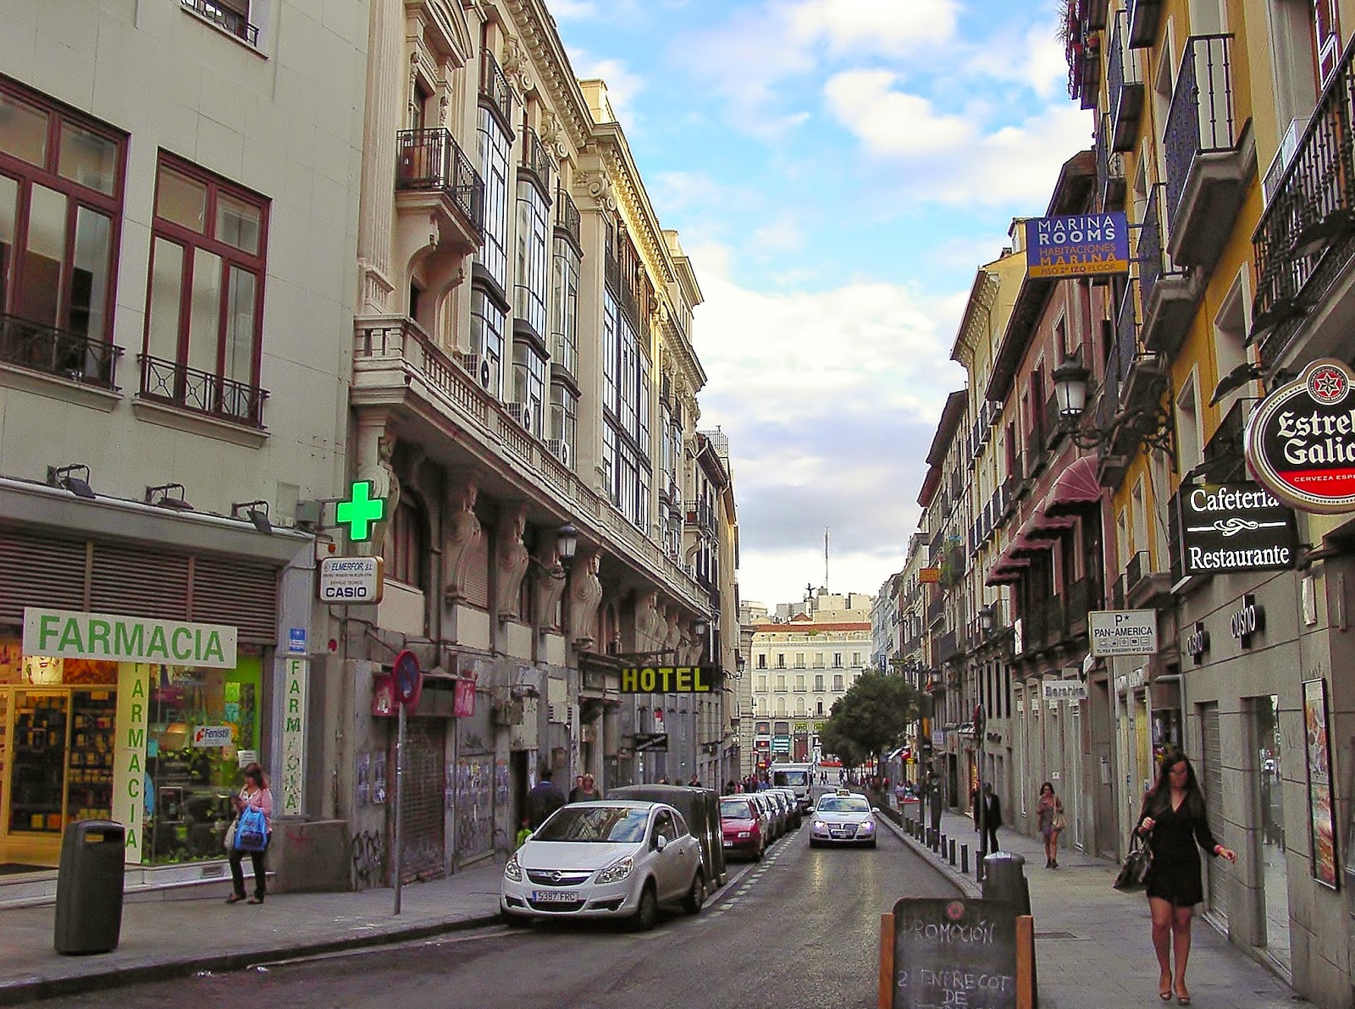
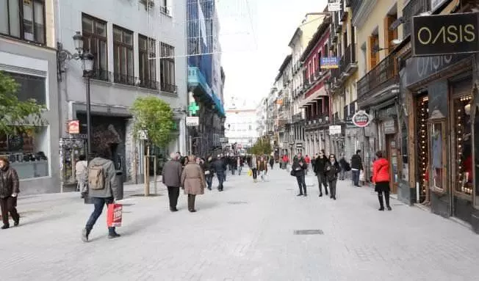
Улица Carretas
Notes:
Конец 2018
3000 м2
791034,76 €
Одна из первых мощеных улиц с тротуарами в Мадриде в далеком 1834

Slide 17
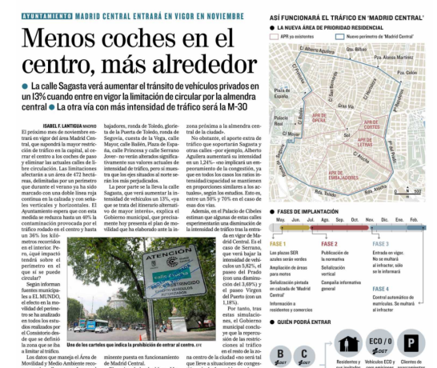
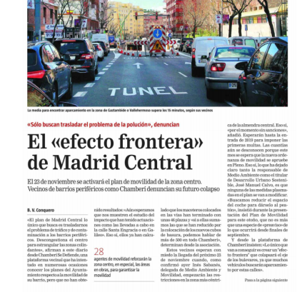
Побочные эффекты?
Максимальное увеличение движения на граничащих улицах - 13%. Однако, соотношение интенсивность/провозная способность останется той же, что и сегодня (между 50% и 70%)
Notes:
Интенсивность дорожного движения на улице Sagasta увеличится на 13%, на улице Alberto Aguilera на1,24%- Однако, это не рассматривается, как проблема, т.к. по текущим расчетам соотношение интенсивность/провозная способность останется на прежнем уровене (между 50% и 70% на этих двух улицах).

Slide 18

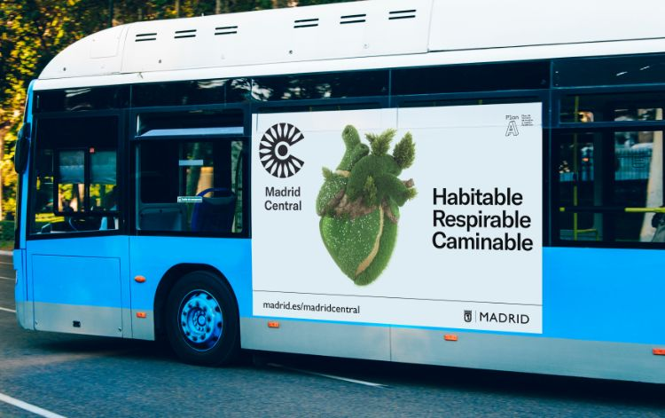
Первые результаты (по состоянию на 22 января)
  Движение транспортных средств сократилось в Madrid Central: до 30% в Gran Vía и 13% в San Bernardo (в рабочие дни)
  Также движение сократилось по периметру зоны LEZ (зона пониженных выбросов): сокращение на 1,4% (в рабочие дни)
  Увеличилось использование общественного транспорта: в среднем на 5,2% больше автобусов/6,2% метро
  Скорость движения автобусов увеличилась как в Madrid Central так и по периметру
  Скорость движения транспорта немного увеличилась на M-30 (0,9%)
  Высоким остается уровень активности пешеходов
Notes:
Во время Рождества, автобусы EMT ежедневно использовали в среднем на 10,500 пассажиров больше, чем в прошлом году
Люди с уважением относились к инициативе даже когда она была еще не полностью внедрена
Штрафы начались с 1^{го} марта!!!
Сильная политическая ответственность на уровне города и высокое внимание общественности
Новая национальная система для создания более благоприятных условий для окружающей среды:
Налог на топливо,
законопроект о климатических изменениях & переходе к альтернативным источникам энергии,
Интегрированный национальный план в области климата и энергетики, стратегия декарбонизации экономики 2050
Создание межминистерской комиссии по вопросам изменения климата и переходу к альтернативным источникам энергии

Slide 19
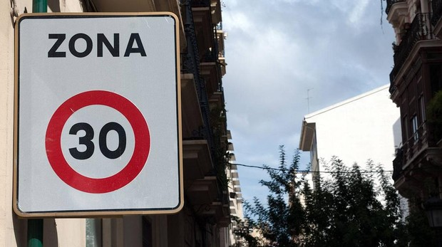
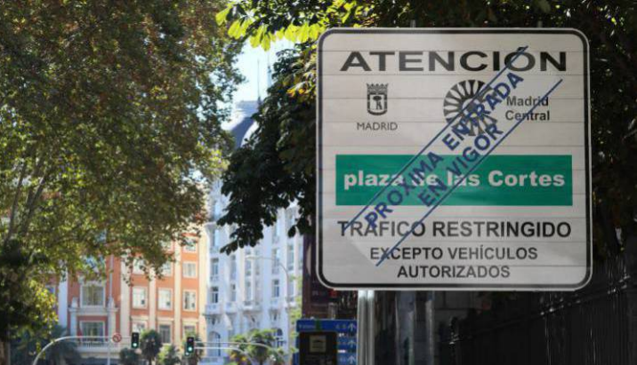
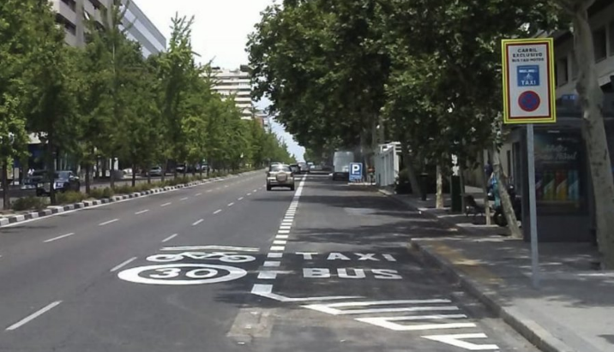
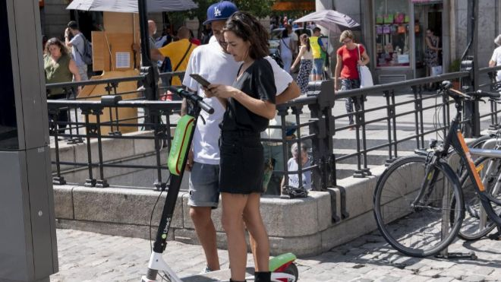
Новый устав устойчивой мобильности
Вступил в силу 24-го октября прошлого года:
  “Madrid Central” новые правовые основания для UVAR/LEZ (ограничения доступа транспортных средств)
  Новое определение для “новых личных транспортных средств” (электроскутеры)
  Законодательство для новых сервисов мобильности (авторизация/льготы/ лицензии)
Notes:
30 км/ч – ограничение скорости на 85% улиц
Приоритет пассажирам на улицах с ограничением в 20 км/ч
Новые правила для велосипедистов (порот направо на красный свет, движение на встречу потоку на некоторых улицах…)
Новые правила парковки мотоциклов (запрещена на тротуарах шириной менее 3 метров, на расстоянии менее 5 метров от пешеходных переходов и 2 метров от автобусных остановок)
Правила пользования для мопедов, скутеров и т.д.

Slide 20


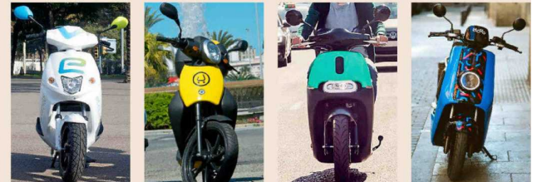
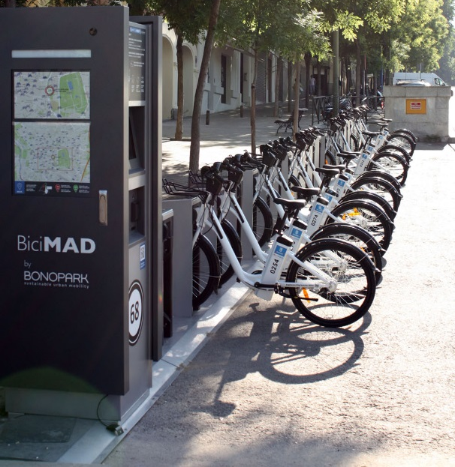
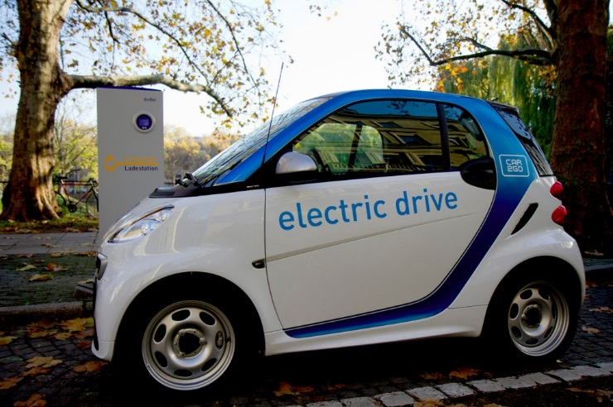
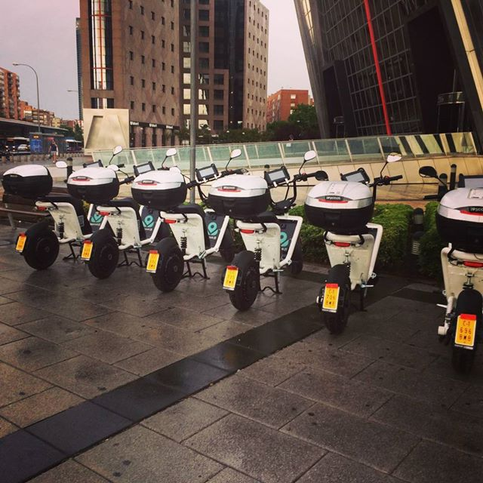
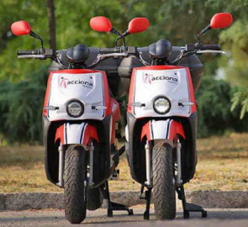
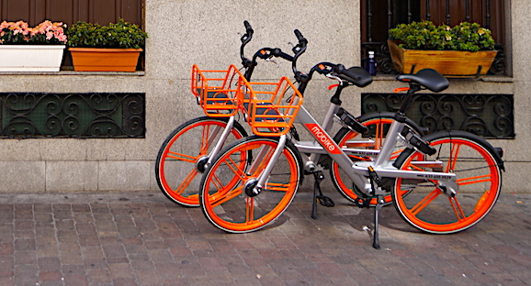
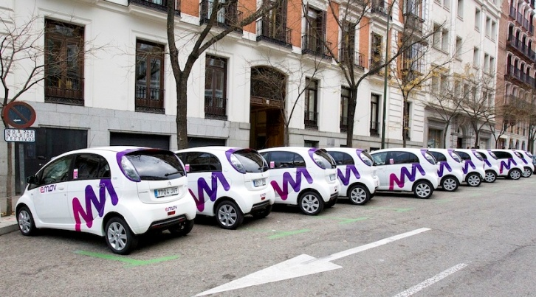
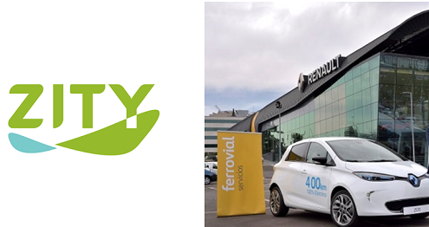

Сервисы совместного пользования (в основном электротранспорт)
Bluemove + Respiro ( 2010)
eCooltra (2016)
Muving (2017)
Coup (2018)
Movo (2018)
BiciMAD (june 2014)
Car2Go (2015)
ioScoot (2017)
Acciona (october 2018)
Mobike (June 2018)
eMOV (end of 2016)
Zity (end of 2017)
Wible (2018)
Notes:
>2,600 электромобилей
>400,000 зарегистрированных пользователей
4,100 электромотоциклов
2,028 электровелосипедов
165 станций зарядки велосипедов
>66.700 подписчиков
Среднее количество использования за день в 2018: 9.178 (рекорд: 16.732 - 20/09/18)
19% - рост использования в 2017 в сравнении с 2016, и 11% в 2018 в сравнении с 2017
Среднее время поездки - 17 минут
60% поездок длятся от 5 до 20 минут
Средняя скорость - 12 км/ч
40% пользователей в возрасте от 30 до 40 лет
>500 bikes (mobike)

Slide 21






Новые вызовы каждый день (электроскутеры)
Не соответствуют новому уставу устойчивой мобильности:
Необходимые требования: страховка водителей, геолокация.

Slide 22


22/2/2019
https://datos.madrid.es/sites/v/index.jsp?vgnextoid=7a318a0a1c1e8610VgnVCM1000001d4a900aRCRD&vgnextchannel=374512b9ace9f310VgnVCM100000171f5a0aRCRD

Slide 23







КОМПАНИЯ ОБЩЕСТВЕННОГО ТРАНСПОРТА МАДРИДА
Notes:
Создана в 1947
100% собственность муниципалитета Мадрида
Сервис предоставляется 24/7 год за годом
EMT эксплуатирует и управляет всей сетью общественных городских автобусов Мадрида
EMT также предоставляет другие сервисы общественной транспорта

Slide 24
Основные показатели компании в 2018 году
212 линий, сеть - 3.795 км.
10.515 остановок автобусов
78 эвакуаторов в 7 депо
86.428 раз за год используются эвакуаторы
2.028 электровелосипедов
65.723 пользователей, 3.573.859 поездок
165 велосипедных станций
2.049 автобусов (83% подвижного состава – экологически чистый транспорт)
5 автобусных депо
420 млн. перевезенных пассажиров
1.590.000 пассажиропоток в рабочий день
21 парковка: 10.188 парковочных мест
86 мест для велосипедов в Bicipark
94 зарядных станций
Yearly production of 92,3 million
310.000 kilometers per labor day
80 кабин канатной дороги
Максимальная провозная способность : 1.200 пассажиров в час
Международные проекты в Перу, Мексике, Саудовской Аравии…
Инновационные и исследовательские проекты: IKAAS, Civitas, CODECS, New Bus Fuel, Eliptic, Eccentric, Frevue, Empower
Бюджет €808 млн
9.541 сотрудников

Slide 25
Fleet (March 2019 - Dec 2020)
MARCA | EURO III | EURO IV | EURO V | EEV | EURO VI | ELECTRIC | TOTAL
BREDA |  |  |  | 66 |  |  | 66
WOLTA |  |  |  |  |  | 12 | 12
CASTROSUA |  |  | 8 |  |  | 5 | 13
IRIZAR |  |  |  |  |  | 15 | 15
IVECO | 90 | 88 | 36 | 416 | 13 (hybrids) |  | 643
MAN | 47 | 77 |  | 195 | 59 (17 hybrids) |  | 378
MERCEDES | 18 | 95 |  |  | 396 |  | 509
SCANIA | 81 | 110 |  |  | 206 |  | 397
TATA HISP |  |  |  | 10 |  |  | 10
TECNOBUS |  |  |  |  |  | 14 | 14
TOTAL-2019 | 236 | 370 | 44 | 687 | 674 | 46 | 2.057
TOTAL-2020 | 0 | 142 | 44 | 687 | 1134 | 93 | 2.100

Slide 26






Fleet
Гибридный автобус (сжиженный природный газ – электричество)
Полностью электронный стандартный автобус
Полностью электронный автобус (индукционный)
Полностью электронный миниавтобус

Slide 27








Улучшение информирования пассажиров
Развитие цифрового взаимодействия с пользователями

Slide 28



















MAAS (Мобильность как сервис) – это совместная мобильность

Slide 29

MAAS…с основой на общественный транспорт
Notes:
Indeed, the integration of shared mobility services with public transport was already included in the 2014 SUMP (measure 37)

Slide 30














































MAAS Madrid…делает все проще
…а также…улучшает удовлетворенность пользователя
…а также…улучшает информированность
…а также…удовлетворяет потребности
…а также…способствует устойчивости
…а также…способствует развитию мультимодальных сервисов
Notes:
Plan de Innovación para el Transporte y las Infraestructuras 2018-2020 (Mº Fomento): 4 axis

Slide 31



MAAS Мадрид
Информация с геопривязкой по:
Общественному транспорту
Другим сервисам
Дополнительной информации
Phase I
Весна 2018
Включая:
Построение маршрутов на разных видах транспорта
Персонализация
Бронирование//Оплата// Билеты
Phase II
1 квартал2019

Slide 32


MAAS Madrid (фаза I уже реализована)

Slide 33

СПАСИБО!
Sergio Fernández Balaguer
sergio.fernandez@emtmadrid.es

